Slide 1
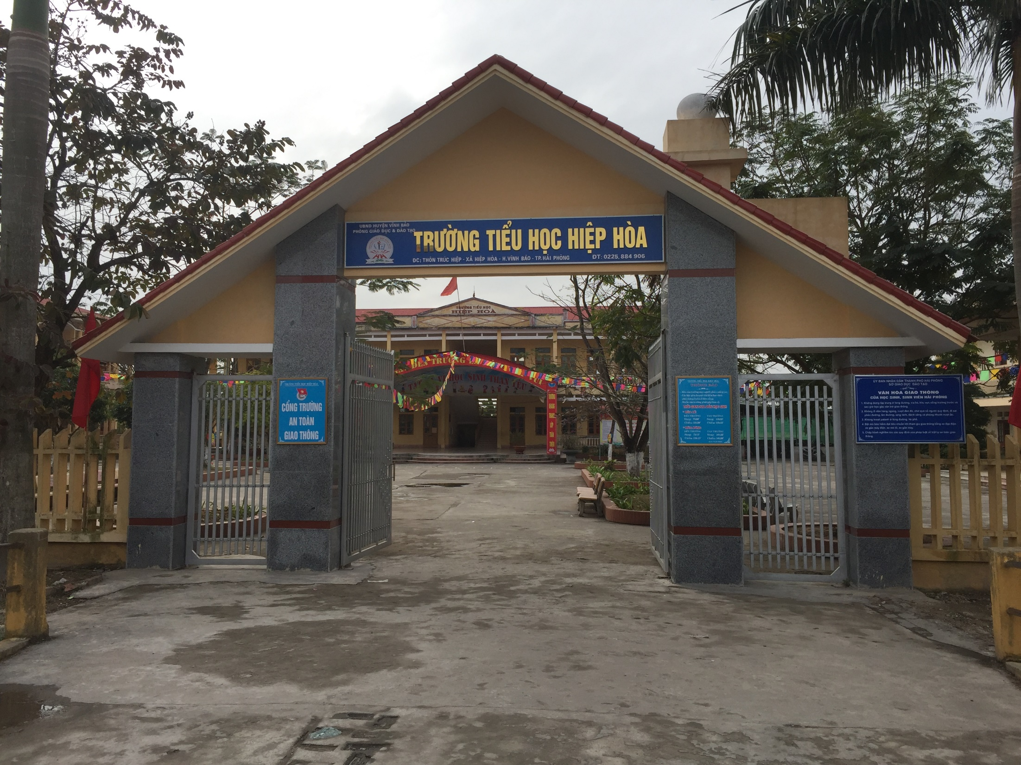

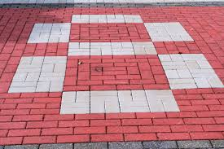

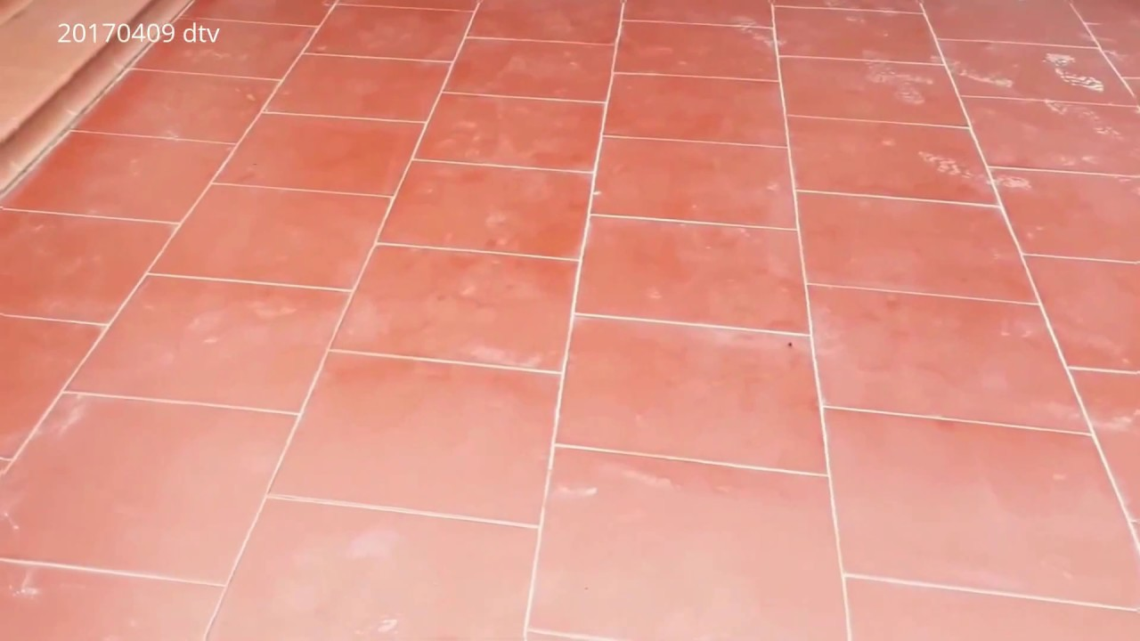

Phân môn: Tiếng Việt
LỚP1A
Giáo viên dạy: Phạm Thị Xinh

Slide 2
Bài 5: Ôn tập và kể chuyện

Slide 3


1
Đọc

Slide 4
 | a | e | ê
b | ba
c
be
bê
ca
ba bà be bé cá bé bè cá bế bé
Bà bế bé

Slide 5


2
Tô và viết

